Slide 1
웹 애플리케이션 배포 개념 포트 / 포트포워딩 / 공인 IP / 배포

Slide 2
포트(Port)란?
포트는 네트워크에서 데이터를 주고받는 가상의 문(게이트)
하나의 IP 주소는 여러 개의 포트(0 ~ 65535)를 가질 수 있음.
웹, 게임, 이메일 등 다양한 서비스가 각각 다른 포트를 사용함.
서비스 | 포트 번호
HTTP (웹사이트 | 80
HTTPS (보안 웹사이트) | 443
SSH (원격 접속) | 22
MySQL 데이터베이스 | 3306
React 서버 | 5173
Node.js Express 서버 | 3000

Slide 3
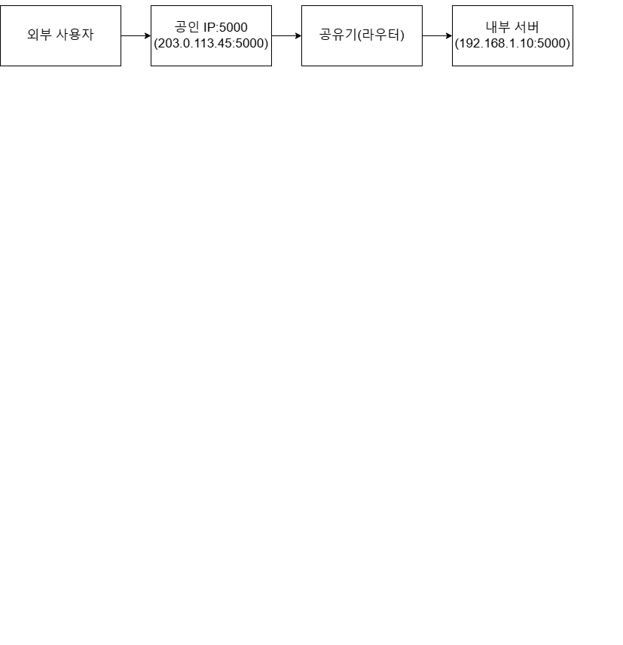
포트포워딩이란?
포트포워딩은 공유기가 외부 요청을 내부 서버로 전달하는 과정.
외부 사용자가 특정 공인 IP:포트로 접속하면, 공유기가 이를 내부 IP로 포워딩함.
공유기 설정을 통해 포트포워딩을 수동으로 추가해야 함.

Slide 4
공인 IP란?
공인 IP는 전 세계에서 고유한 인터넷 주소로 할당됨.
공유기 내부에서는 사설 IP(Private IP)를 사용하지만, 인터넷에서 접속하려면 공인 IP가 필요함.
DDNS(Dynamic DNS)를 사용하면 공인 IP가 변해도 접속 가능.
공인 IP는 누가 발급하는가?
여러분이 집에서 인터넷을 사용할 때, 통신사(KT, SKT, LG U+, NTT, SoftBank 등)와 인터넷 요금을 내고 서비스를 가입
이때 통신사는 공인 IP를 할당해줌.
유형 | 예시 | 특징
공인 IP | 203.0.113.45 | 인터넷에서 직접 접근 가능
사설 IP | 192.168.1.10 | 내부 네트워크에서만 사용

Slide 5
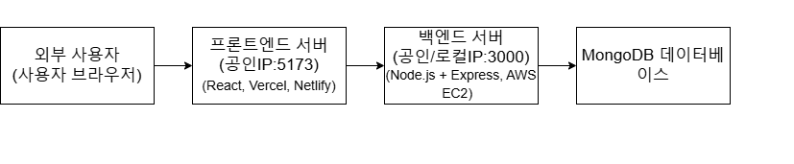
배포하기
배포는 개발한 웹 애플리케이션을 실제 서비스로 운영하는 과정.
로컬에서 테스트한 후, 클라우드 서버(AWS, GCP, Vercel, Netlify 등)에 업로드.
방식 | 예시 | 특징
로컬 서버 | 내 컴퓨터 | 24시간 켜놔야 함
클라우드 서버 | AWS, GCP 등 | 안정적 & 공인 IP 제공
Vercel / Netlify | React 배포 | 빠르고 쉬운 배포

